Slide 1
Как приумножить деньги?

Slide 2
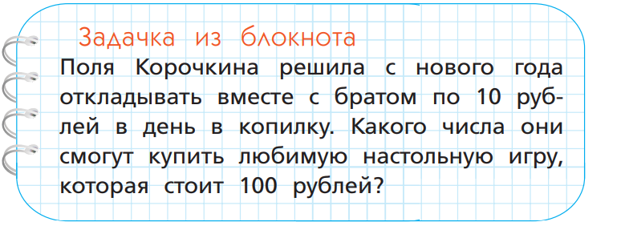
Реши задачу

Slide 3
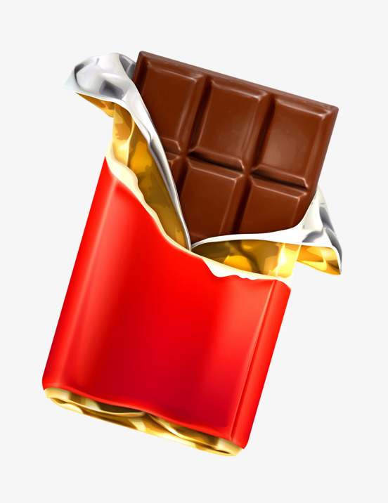

На что можно истратить накопленные деньги?
В упаковке новой, ярок
В комнате стоит…
Он коричневый и сладкий,
Любят есть его ребятки.
Взрослый тоже очень рад
Скушать вкусный…

Slide 4
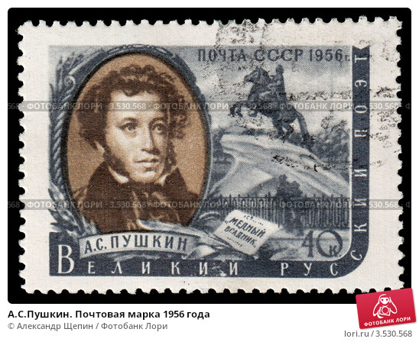
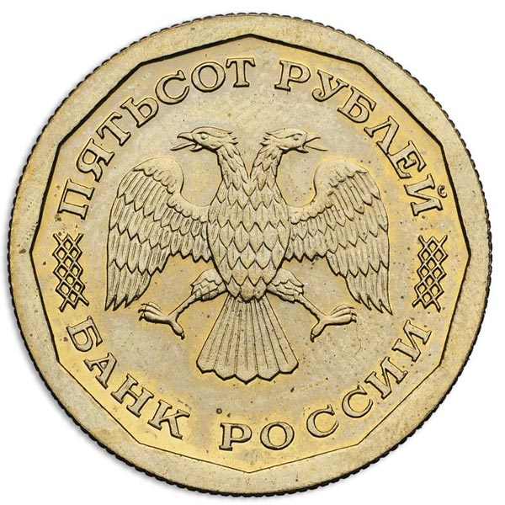

Можно купить

Slide 5
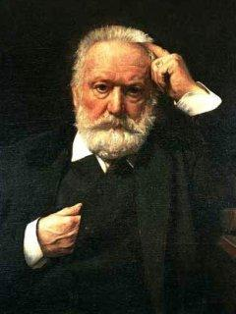
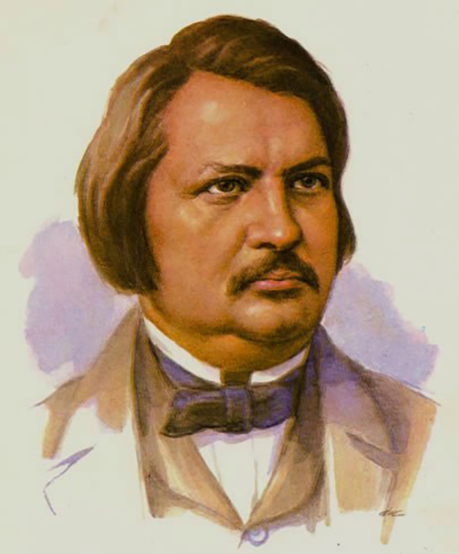
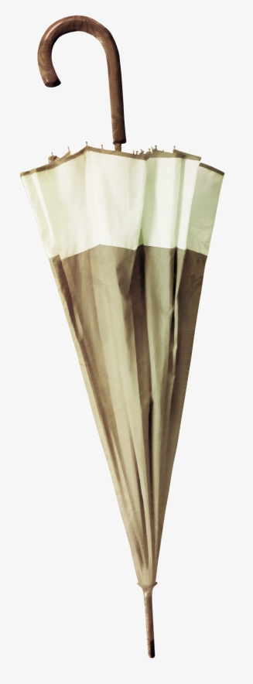
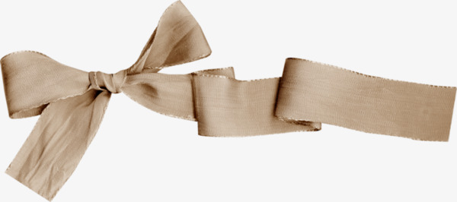
Кто что коллекционировал?
Виктор Гюго
Оноре де Бальзак

Slide 6

Как приумножить деньги?
Начать коллекционировать
Положить деньги в банк
Купить ценные бумаги

Slide 7
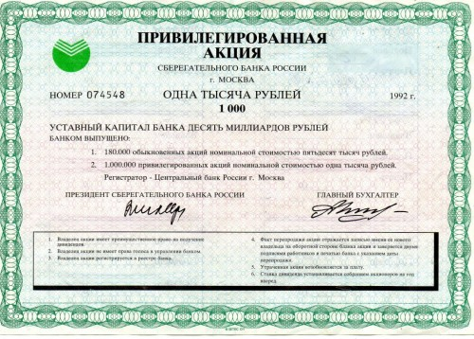
Купить акции

Slide 8
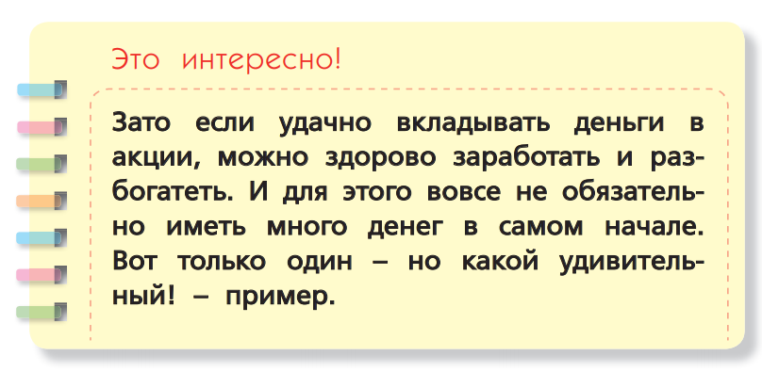

Slide 9


Slide 10

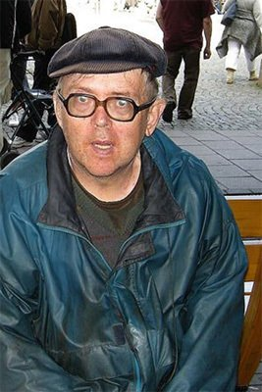
Курт – жестяная банка

Slide 11
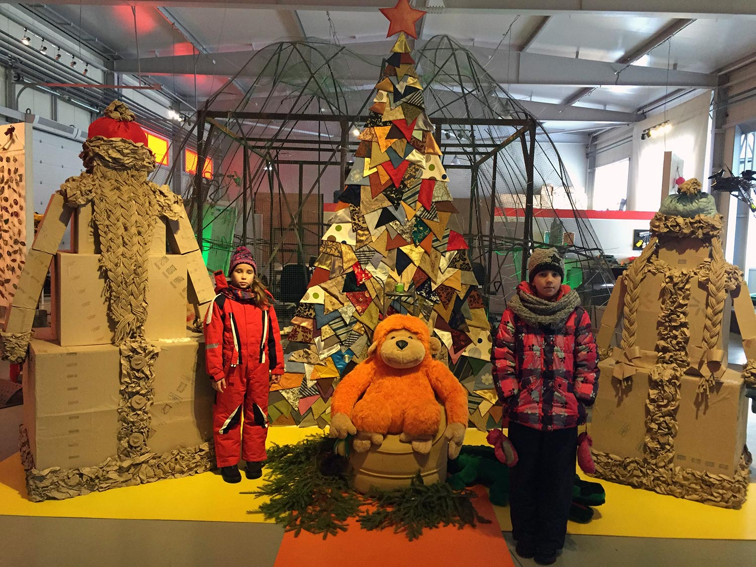
Можно начать свое дело
Музей мусора

